Slide 1
第八章 相量法
复数
正弦量
正弦量的相量表示法
RLC元件约束的相量形式
电路定理得相量表示

Slide 2
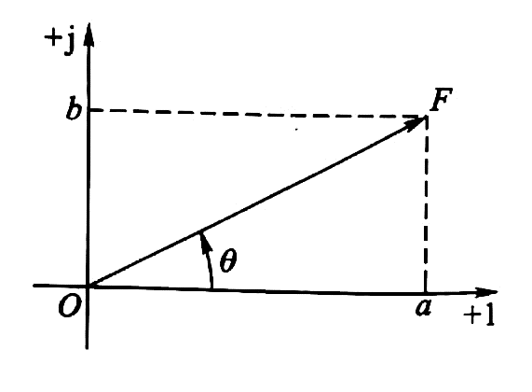
§8-1 复数
复数有多种表示形式
代数形式
三角形式
指数形式
极坐标形式

Slide 3
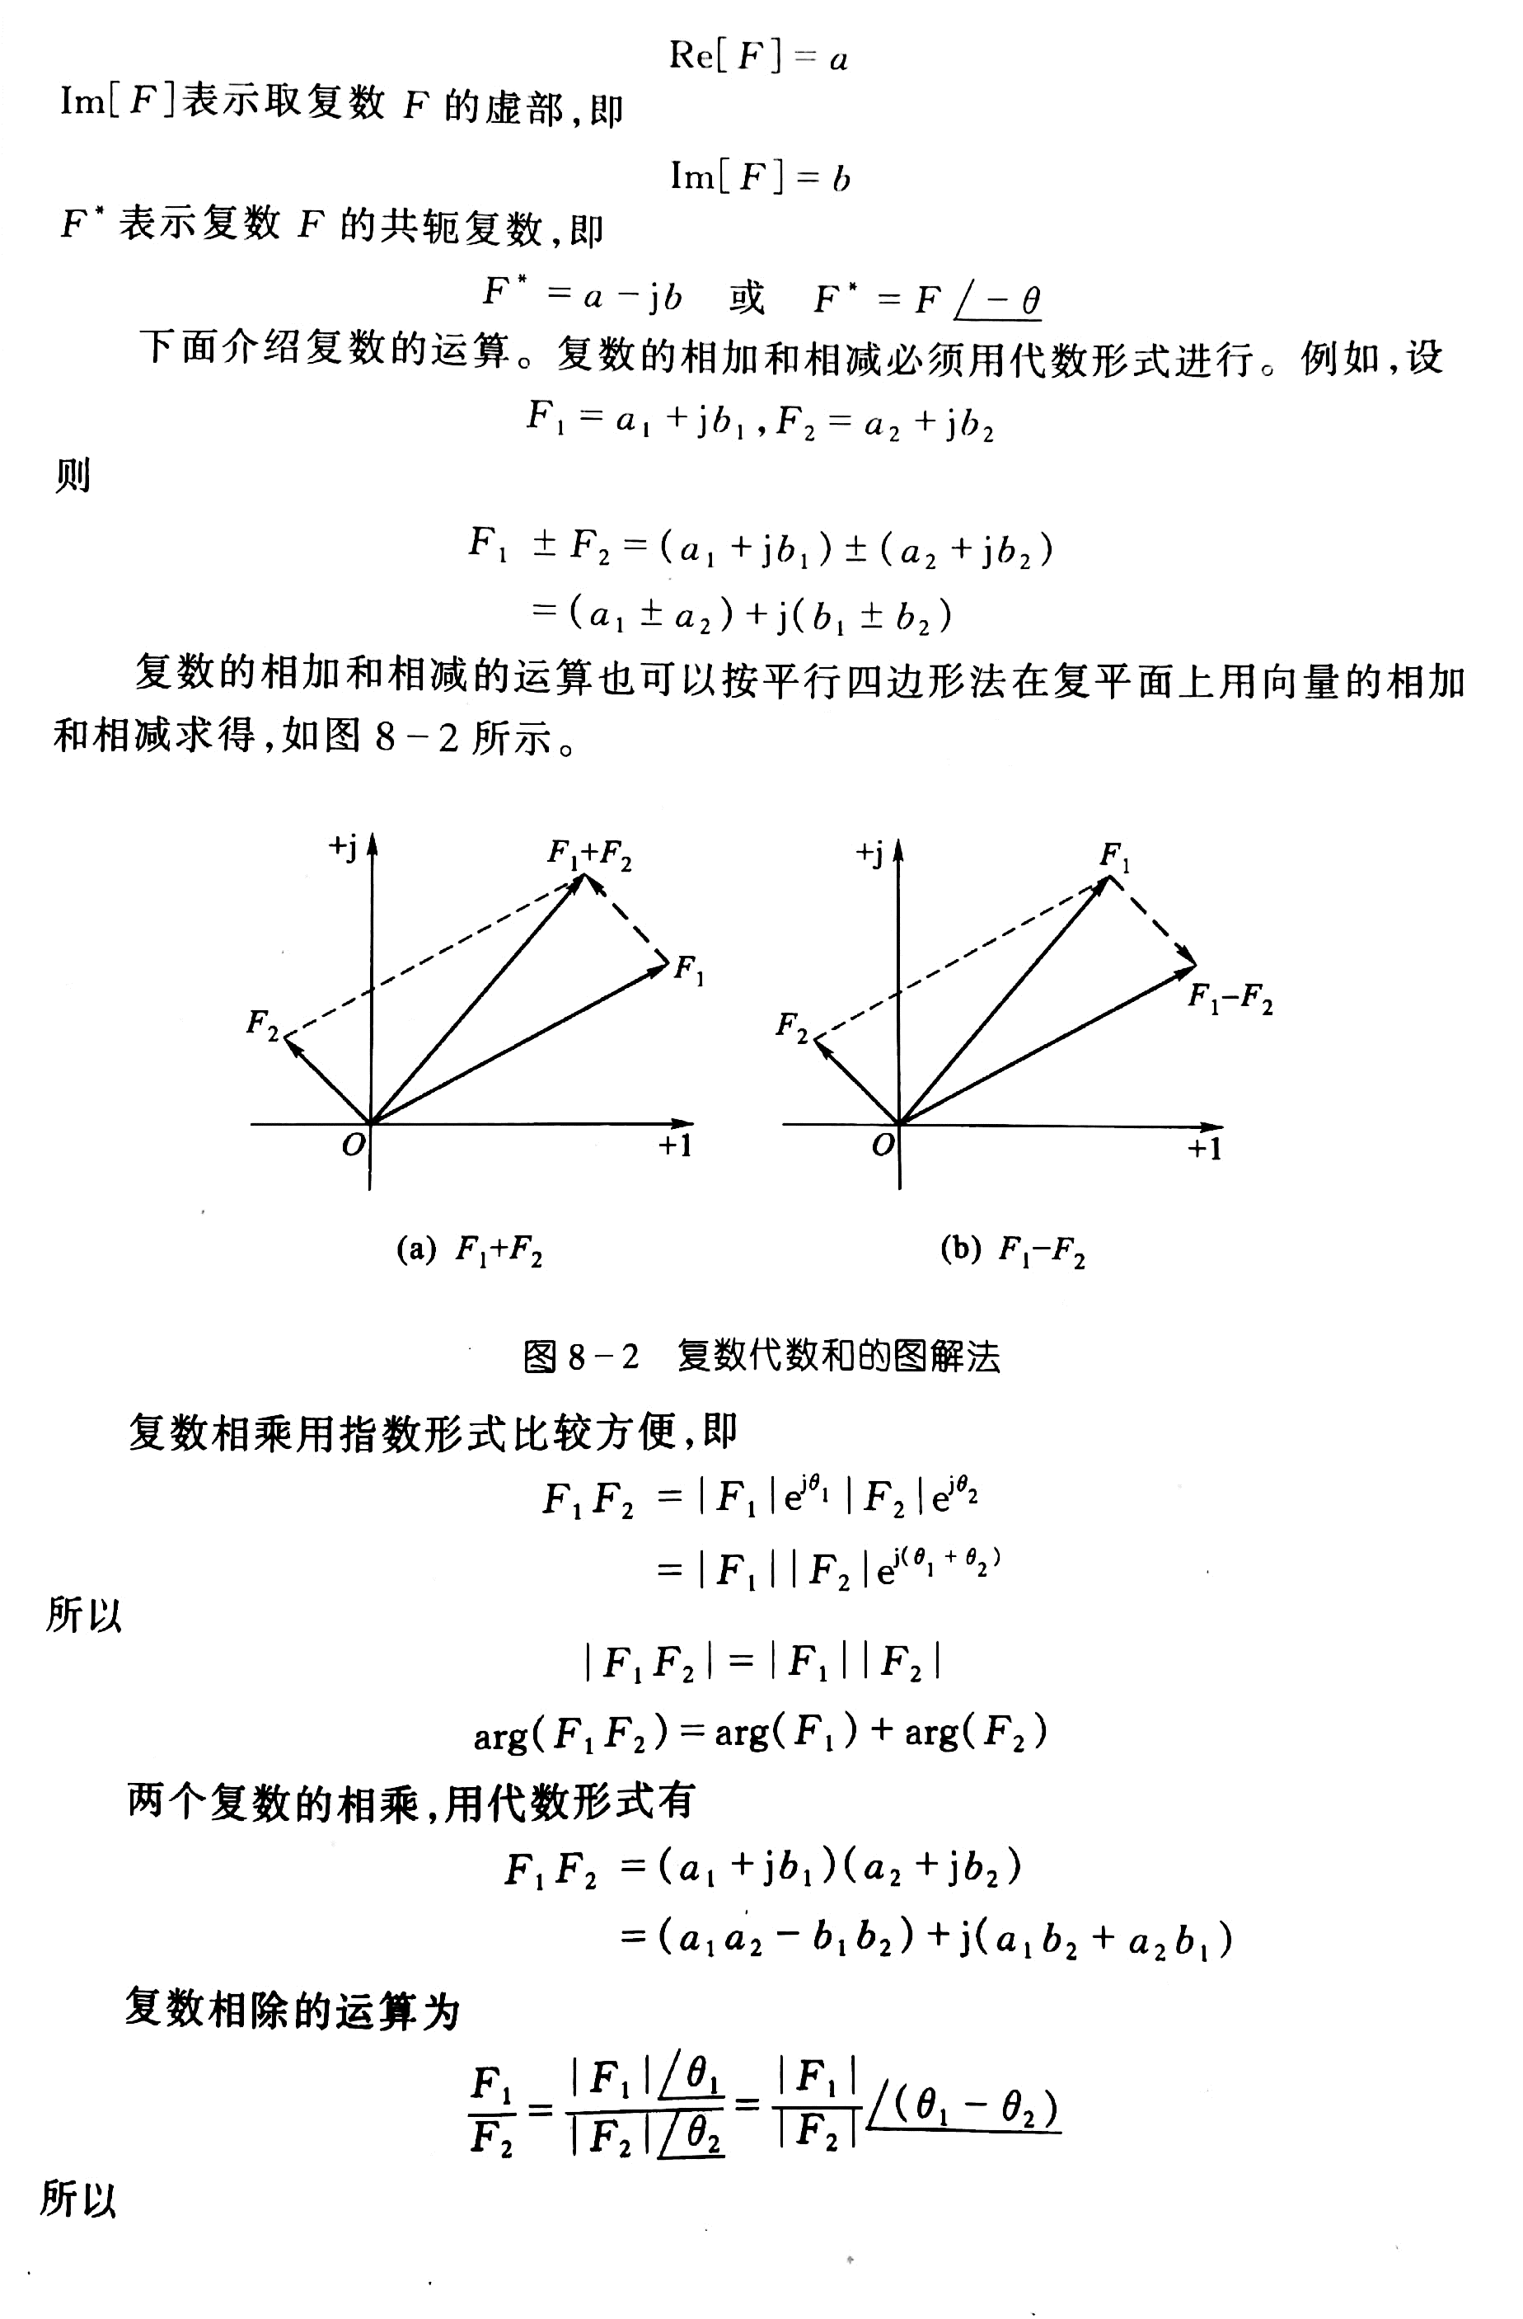
§8-1 复数
共轭复数
复数的加减运算

Slide 4
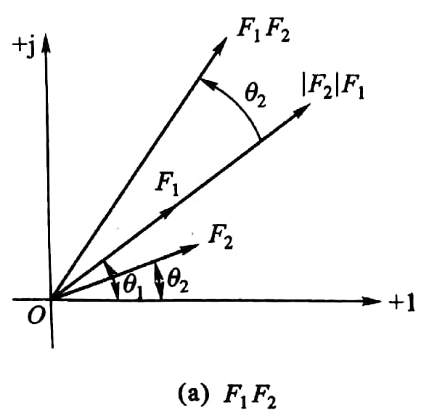
§8-1 复数
复数相乘
指数形式
代数形式

Slide 5

§8-1 复数
复数相除
代数形式

Slide 6
§8-2 正弦量
概述
直流电: 大小、方向不随时间改变。
变动电流：大小、方向随时间改变。
周期电流: 大小、方向随时间周期变化。
交变电流: 一周期内平均值等于零的周期电流。
正弦交流电: 按正弦规律变化的交变电流。
周期T(s) ：周期电流变化一个循环所需要的时间。
频率f(Hz): 单位时间内周期电流所完成的循环数。

Slide 7
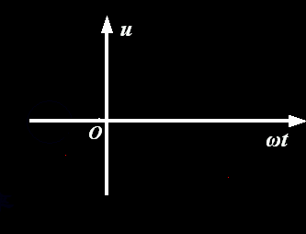
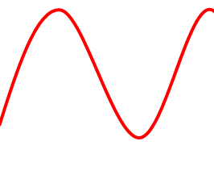
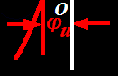
§8-2 正弦量
一、正弦量的三要素
1. X_{m}: 正弦量的最大值或幅值
2. ω: 正弦量的角频率，单位rad/s
3. ϕ₀ : 初相位
Notes:
Ω ω omega o`miga 欧米伽
Φ φ phi fai 佛爱

Slide 8
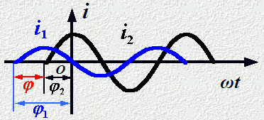
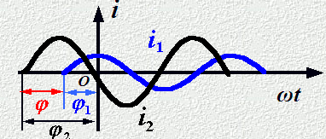
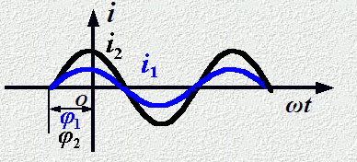
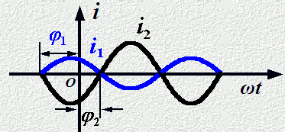
§8-2 正弦量
二、相位差 两个同频率正弦量的相位之差
（1）ϕ = ϕ₁ - ϕ₂ > 0 , i₁超前i₂
（2）ϕ = ϕ₁ - ϕ₂ < 0 ,i₁滞后i₂
(3)ϕ = ϕ₁ - ϕ₂ = 0 , i₁、i₂同相
(4)ϕ = ϕ₁ - ϕ₂=180°,i₁、i₂反相

Slide 9
§8-2 正弦量
三、有效值
做功等效
周期电流 直流电流
周期信号的有效值：
正弦信号的有效值：
Notes:
220V交流电：有效值就是220V
最大值（极大值、振幅值）：√2×220=311V

Slide 10
§8-2 正弦量的相量表示法
由欧拉公式，有
当 ，即
对正弦电源：
（Us为有效值）
可分解为一对共轭的复指数函数：

Slide 11
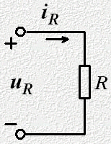
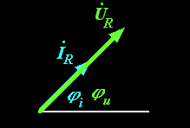
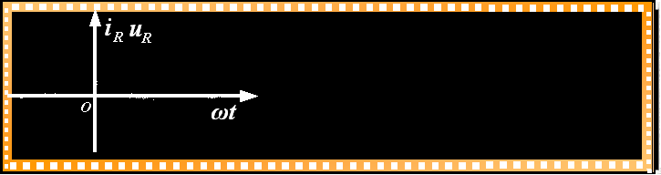

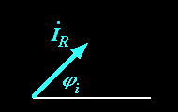
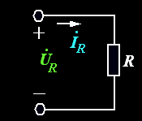
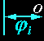
§8-3 RLC元件约束的相量形式
一、电阻元件约束的相量形式
(1)相位差 电压、电流同相位
(2)大小
(3)相量

Slide 12
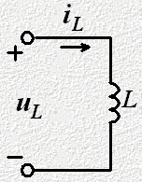
§8-3 RLC元件约束的相量形式
二、电感元件约束的相量形式
（1）相位差 电压超前电流90°
（2）大小 —感抗
（3）相量

Slide 13
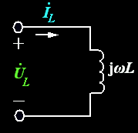
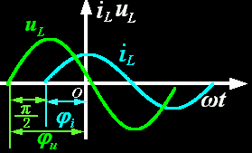
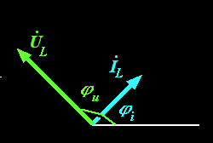
§8-3 RLC元件约束的相量形式
电感元件约束的相量形式

Slide 14
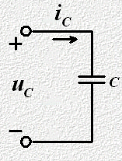
§8-3 RLC元件约束的相量形式
三、电容元件约束的相量形式
（1）相位差 电压滞后电流90°
（2）大小 —容抗
（3）相量

Slide 15
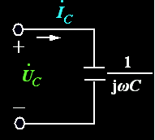
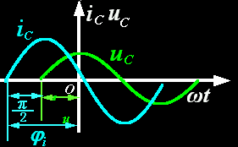
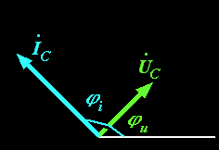
§8-3 RLC元件约束的相量形式
电容元件约束的相量形式

Slide 16
§8-4 电路定律的相量形式
当电路中电量都是同频率的电量时：
KCL相量形式
KVL相量形式

Slide 17
§8-4 电路定律的相量形式
1.解析法：
利用第二章所述方法求解。
注意：已知或未知的物理量要以相量形式表示，阻抗、感抗、容抗要以复数形式表示。
2.相量图法：
选定参考相量，分别画出相关物理量的相量图，通过平行四边形法则，确定所要求的解。

Slide 18
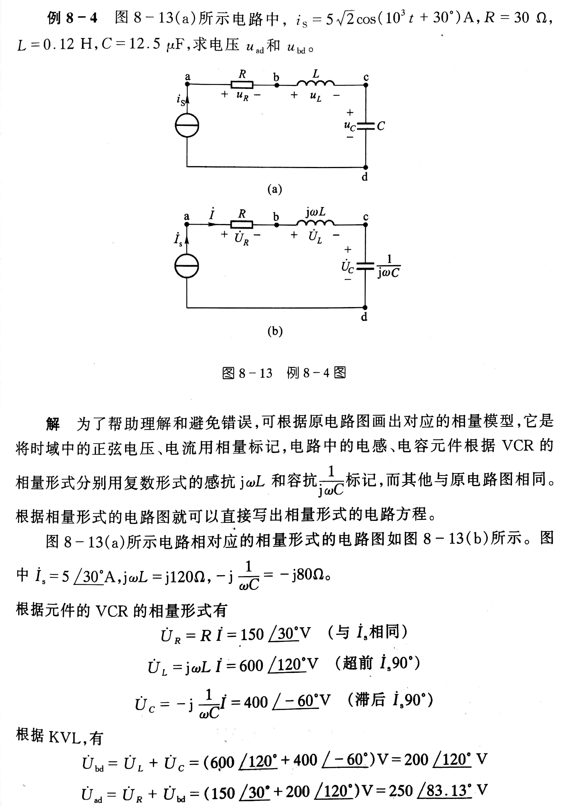
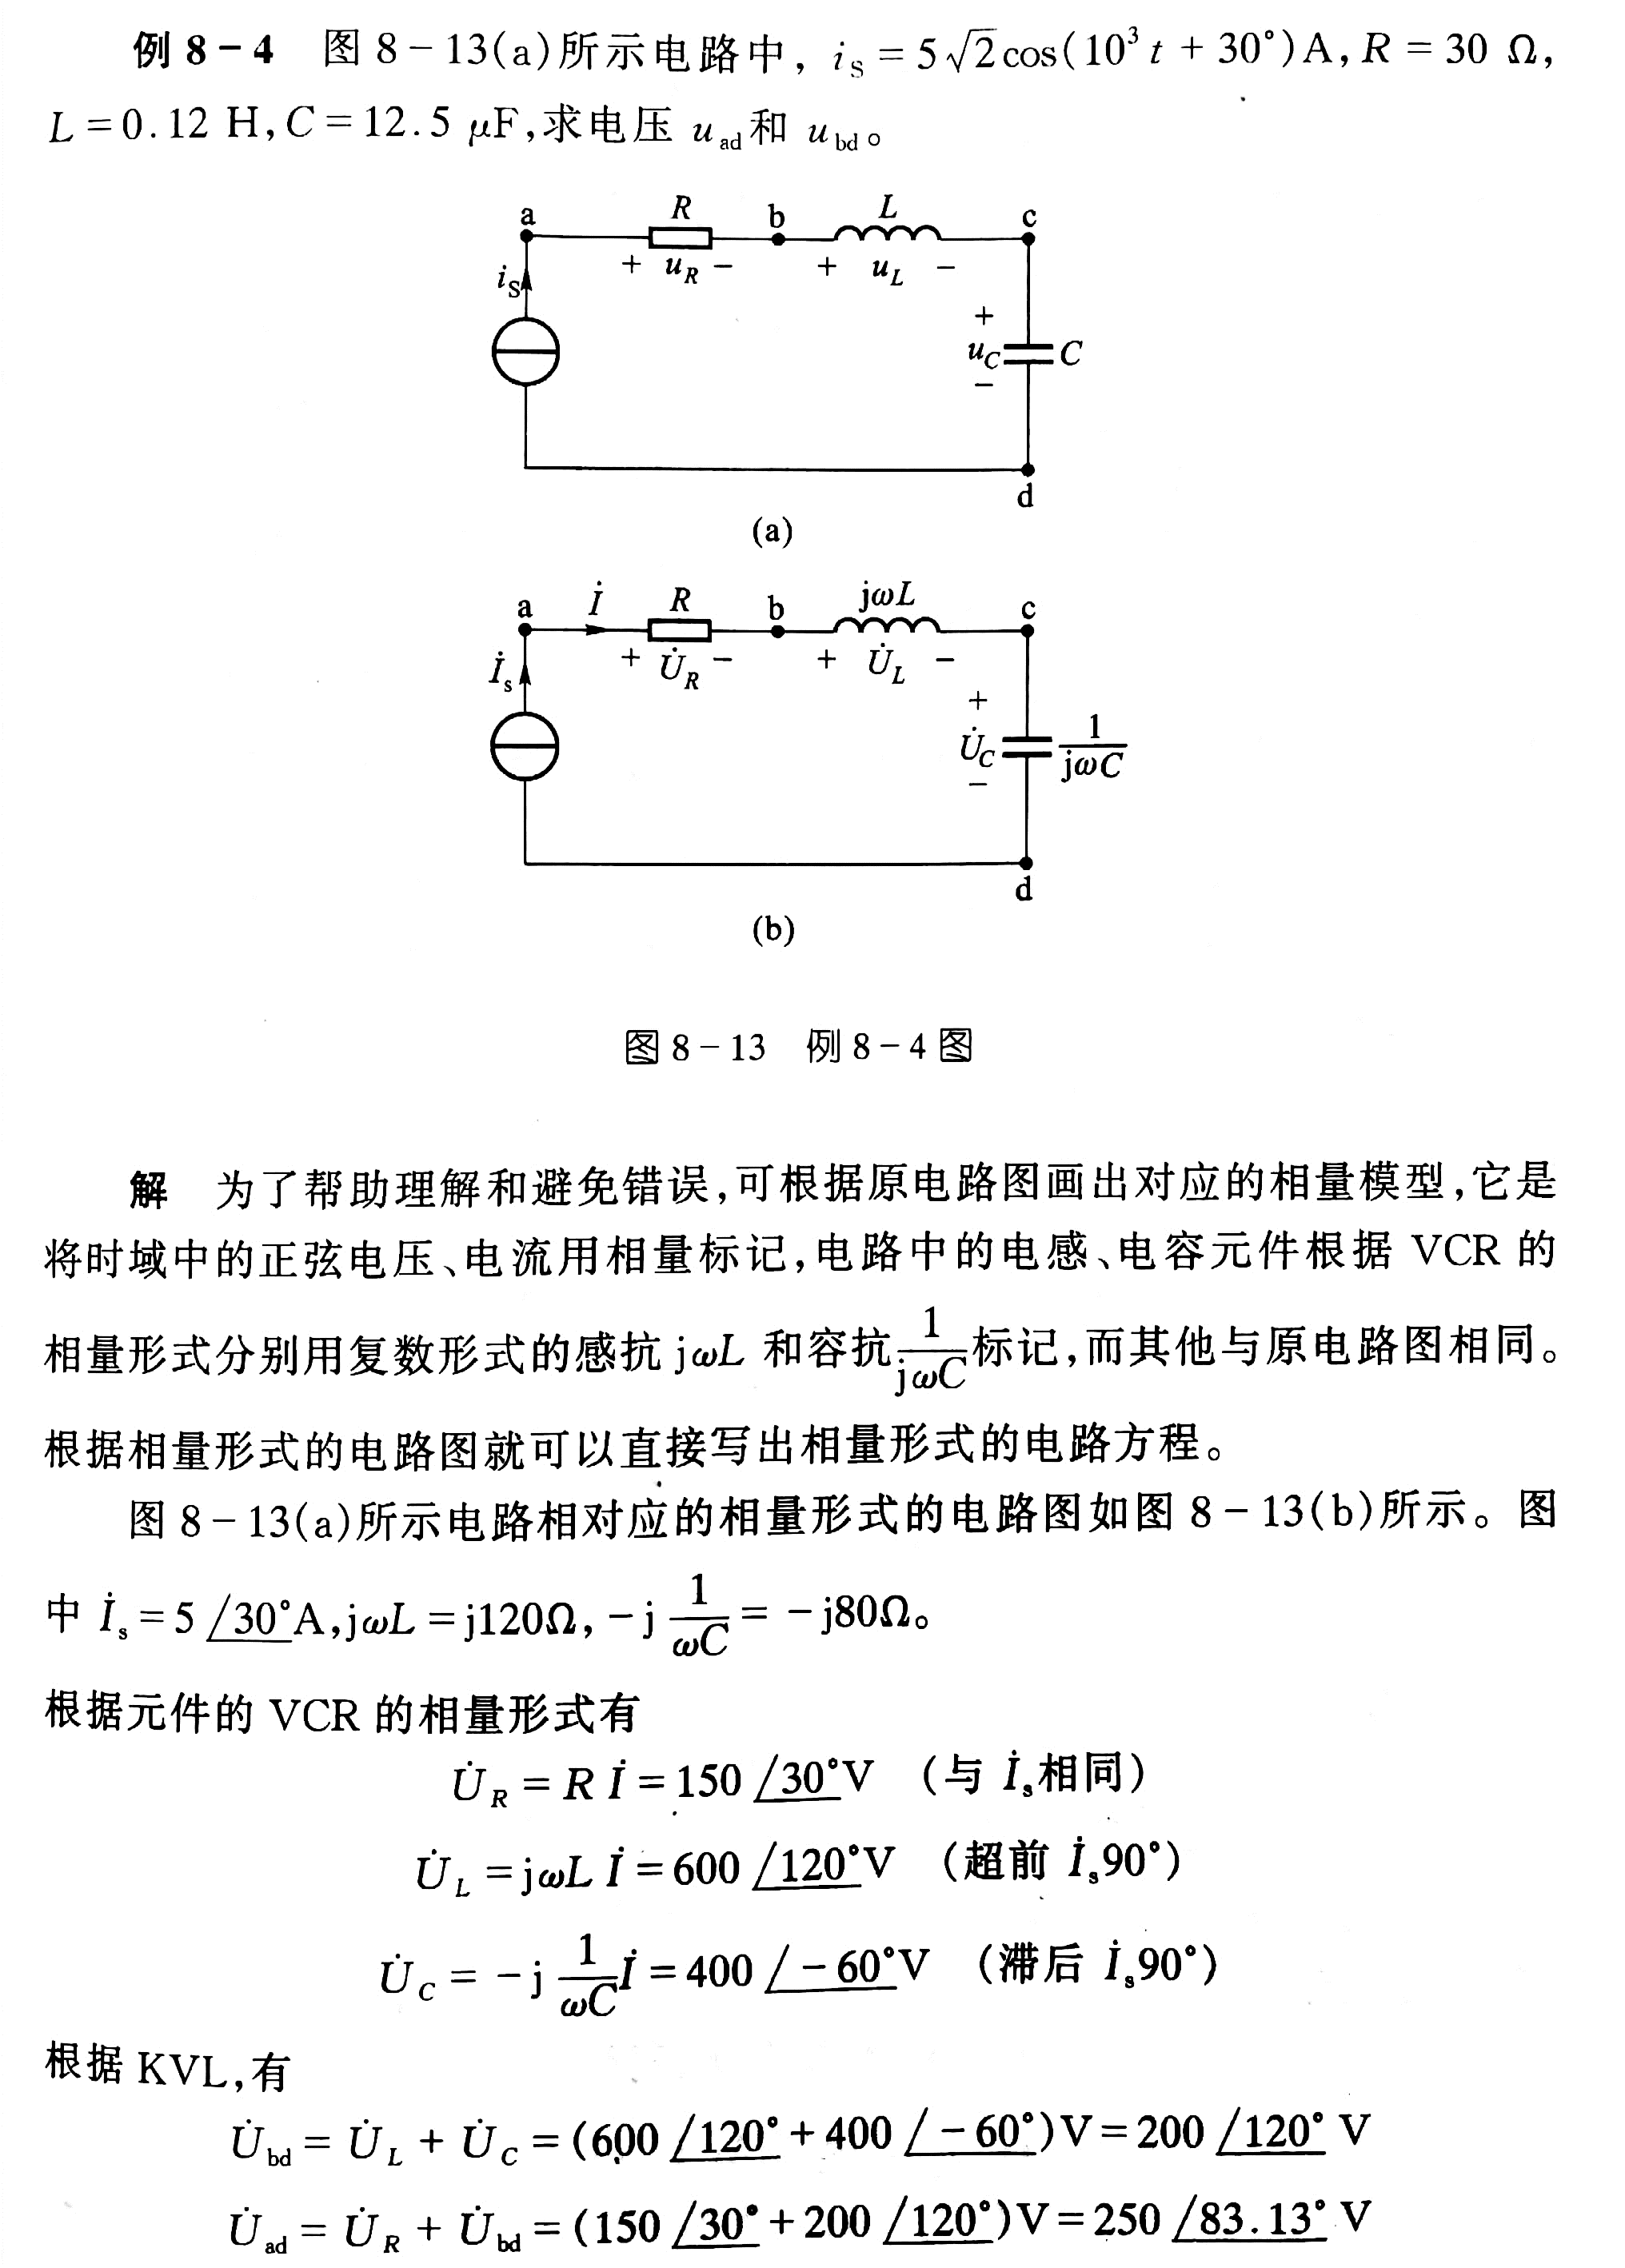
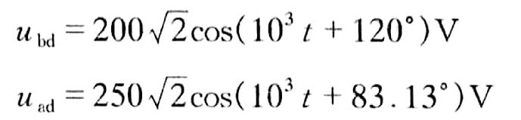
例8-4

Slide 19
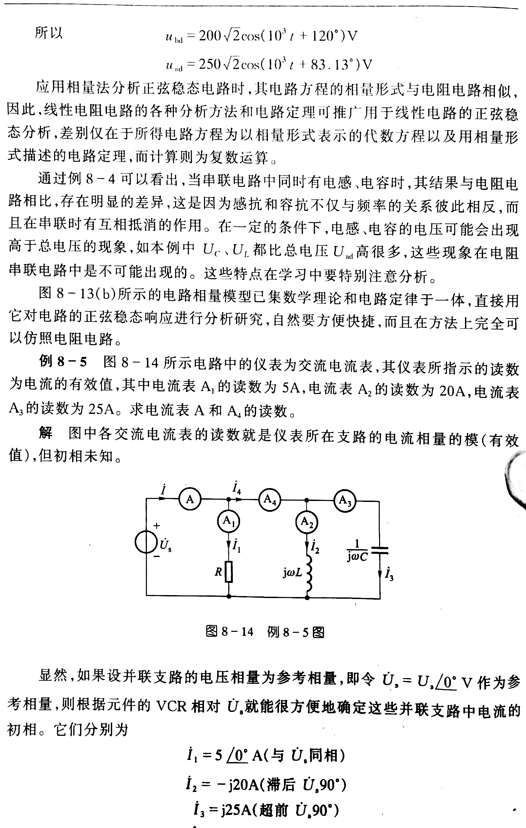
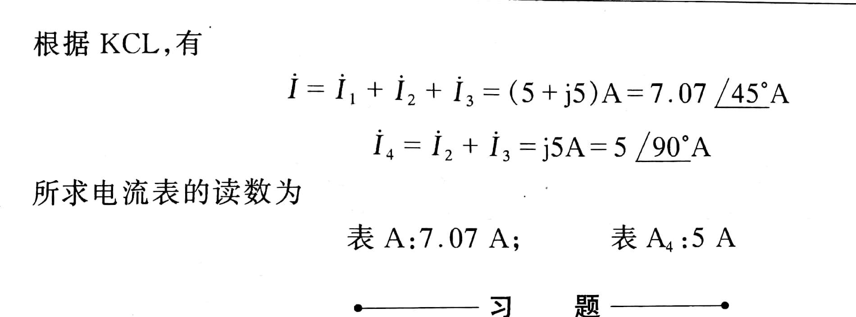
例8-5

Slide 20
作业
P195
7-18
P218
8-14
8-15
8-18

